Slide 1

MENU
Appetizers
あああ
ああ
ああ
Main Course (Choice of)
あああ
あああ
あああ
Dessert
ああ
あああ
ああ
Thank you for being part of our special day.
Enjoy the feast!

Slide 2
MENU
MENU
あああ
あああ
MENU
MENU
あああ
あああ
MENU
MENU
あああ
あああ
MENU
MENU
あああ
あああ
MENU
MENU
あああ
あああ

Slide 3

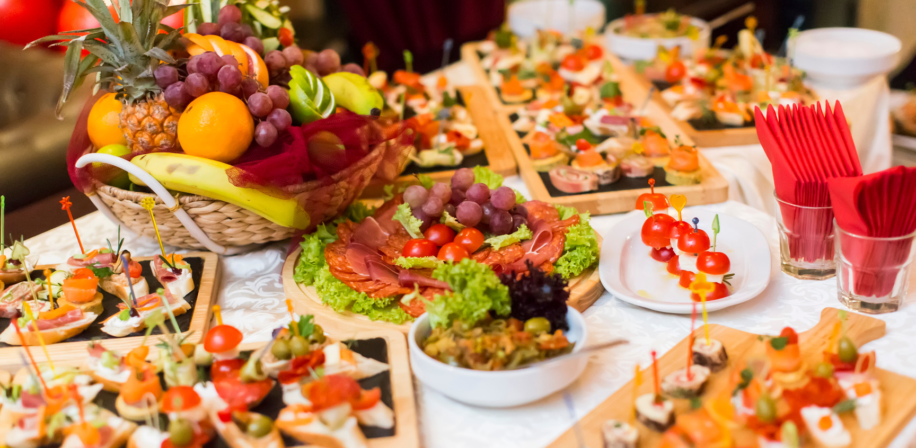
Party Menu
open 00:00 / close 00:00
※写真はイメージです
【A】料理名
料理コメント
【B】料理名
料理コメント
【C】料理名
料理コメント
【D】料理名
料理コメント
■ビール
■ハイボール
■ワイン
■コーヒー（ホット・アイス）
■紅茶（ホット・アイス）
■オレンジジュース

Slide 4
Menu
Menu
ベーコンのカルボナーラ
ベーコンのカルボナーラ
Menu
Menu
ベーコンのカルボナーラ
ベーコンのカルボナーラ
Menu
Menu
ベーコンのカルボナーラ
ベーコンのカルボナーラ
Menu
Menu
ベーコンのカルボナーラ
ベーコンのカルボナーラ

